Slide 1
GreenhouseWaterSystem
By Thomas Oddery, Bram Degeest and Xander De smet

Slide 2
Het team
Opdracht
Concept
Uitwerking
Resultaat
Moeilijkheden
Verbeteringen

Slide 3
Het Team
Thomas Oddery
Software & AI
Scrum master
Bram Degeest
Software & AI
Software
Xander De Smet
Software & AI
Hardware & Documentatie

Slide 4
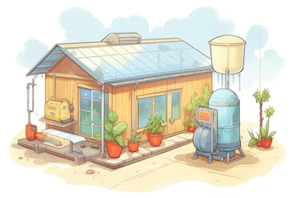
Opdracht
Water voorziening serre
Weersvoorspelling
Visuele voorstelling
Regenwater
Automatisatie
Connectie naar project: Monitoring.

Slide 5
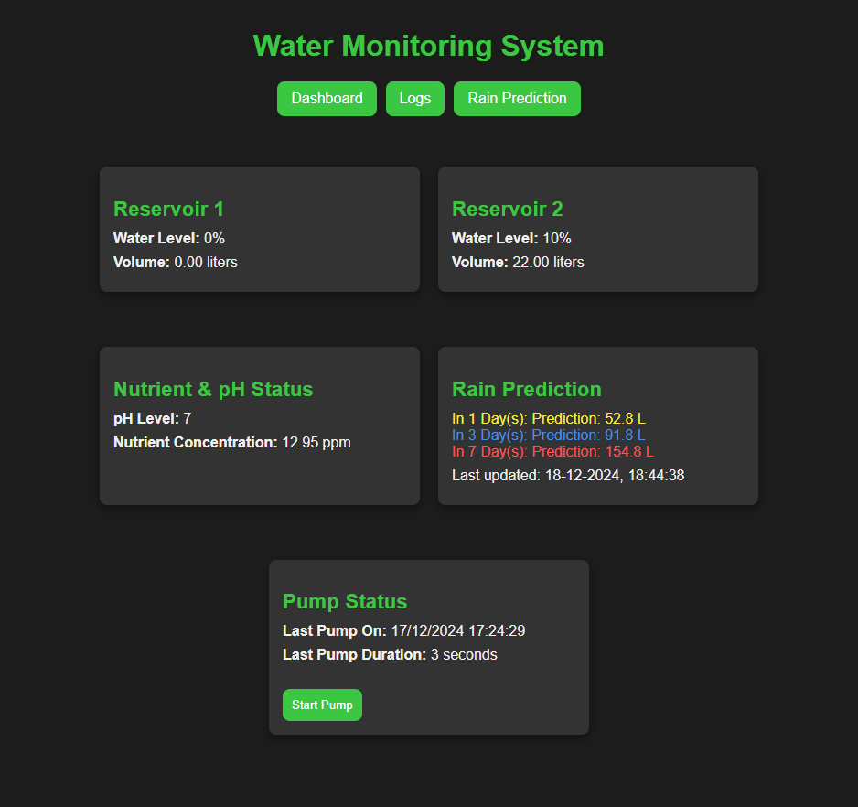
Concept
2 reservoirs
Filter
Ec-sensor
Ph-sensor
Water niveaus
Weersvoorspelling
Visuele voorstelling (GUI)

Slide 6
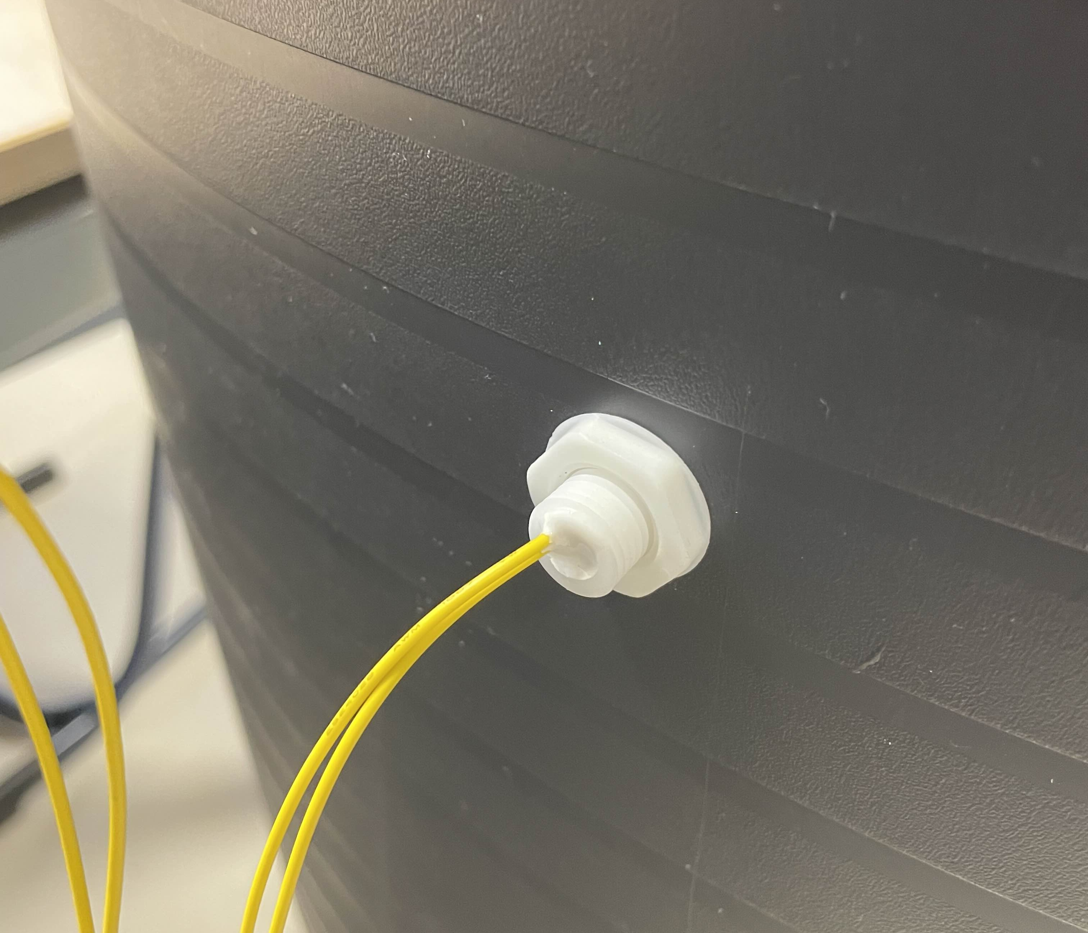
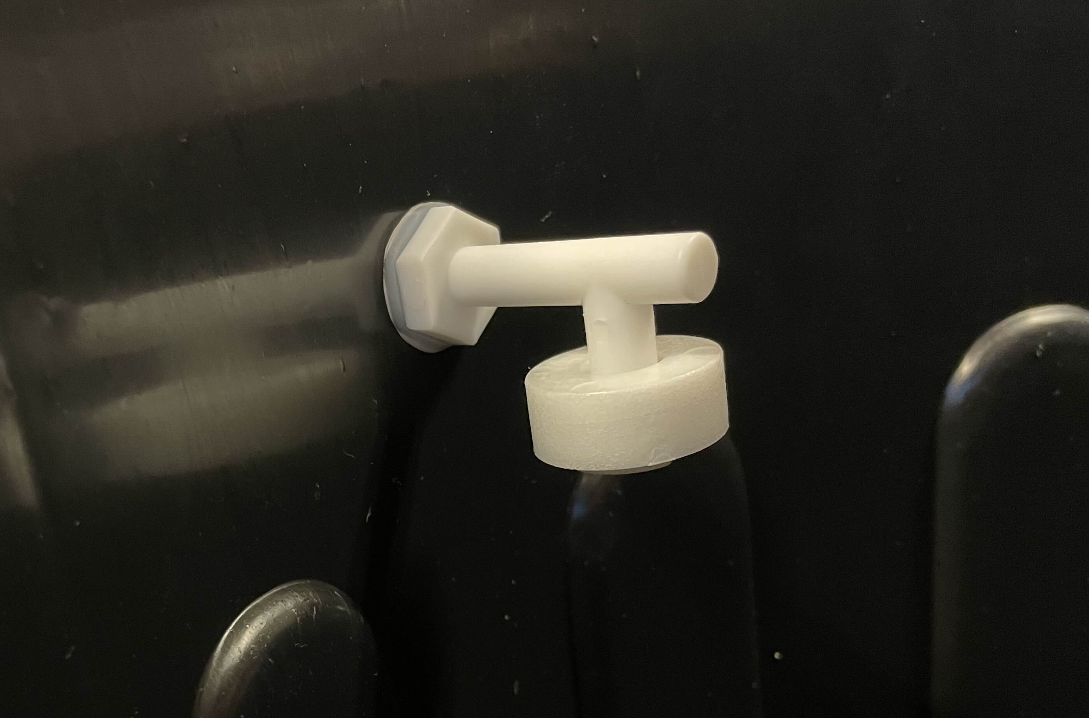
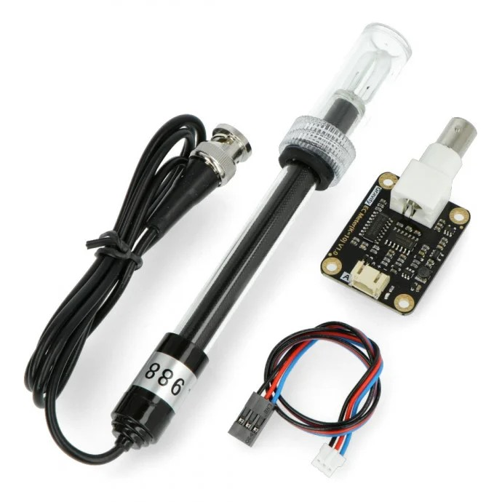
Uitwerking
Reservoirs
Reservoir 1
Regenwater
3 vlottersensoren
Reservoir 2
Gefilterd water
4 vlottersensoren
EC – sensor
(Ph – sensor)

Slide 7
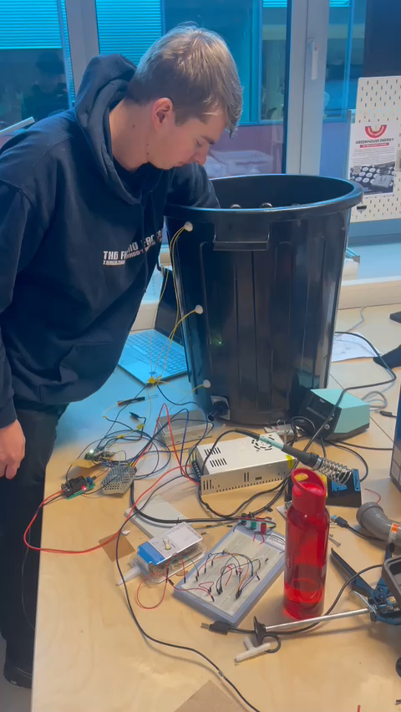

Uitwerking
Pomp
Reservoir 1 → Reservoir 2
Automatisch
Voorwaarden
Filter

Slide 8
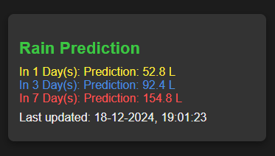
Uitwerking
Weersvoorspelling
API (open metro)
Parameters
Locatie
Voorspelling (regen, sneeuw, showers)
Aantal dagen (1, 3, 7)
Oppervlakte serre

Slide 9
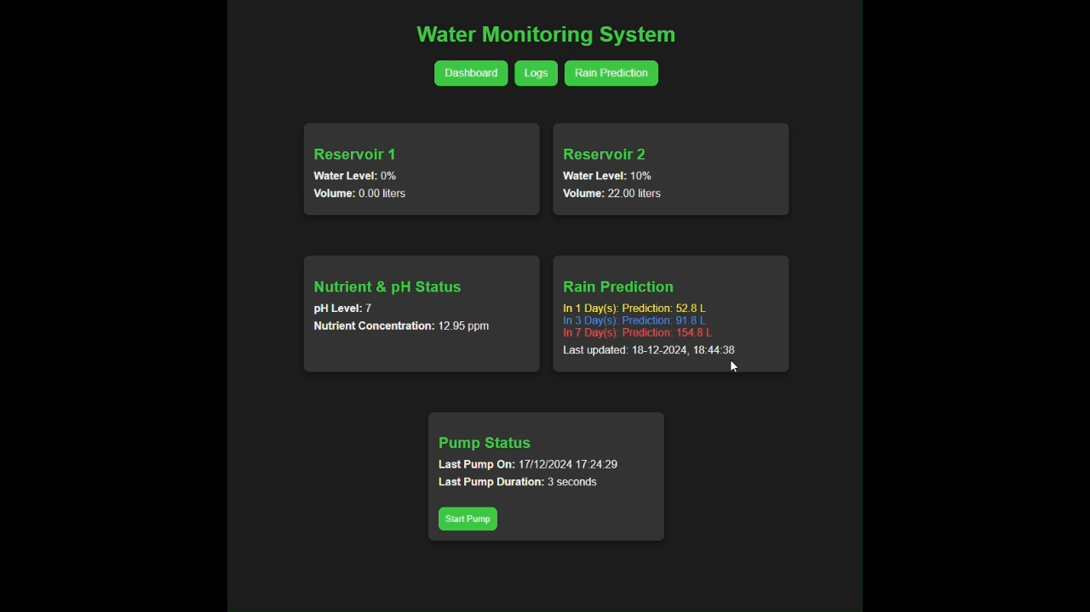
Uitwerking
GUI
Logs
Pomp aan tijd
Niveaus reservoirs
Ec-waarden
Weersvoorspelling

Slide 10
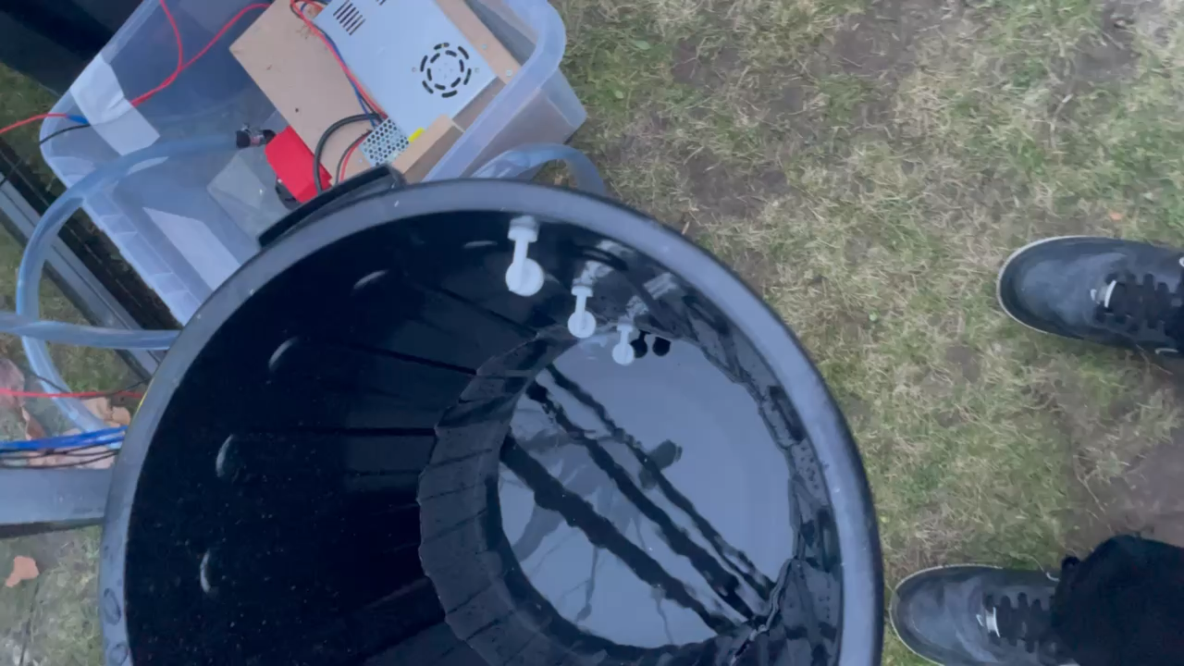
Resultaat

Slide 11
Moeilijkheden
Versterker Ph-sensor
Levering componenten
Onduidelijkheid Uitwerking
Planning
Project Monitoring implementeren

Slide 12
Verbeteringen
Ph-sensor fixen
Behuizing van elektronica
Connecties tussen elektronica
Verbruik monitoren en berekenen
PH en nutriënten automatisch aanpassen

Slide 13
